Slide 1


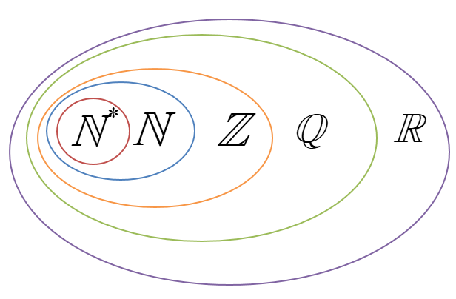

PHÒNG GD & ĐT
TRƯỜNG THCS
GIÁO VIÊN:
LỚP: .....

Slide 2
CHƯƠNG II. SỐ THỰC
§2. TẬP HỢP CÁC SỐ THỰC
(TIẾT 3)

Slide 3
MỤC TIÊU
Nhận biết được tập hợp số thực
Biết được số đối của một số thực.
So sánh được hai số thực.
Vận dụng được các kiến thức về tập hợp số thực, số đối, cách so sánh hai số thực để giải quyết các bài tập và các tình huống thực tế.

Slide 4
KHỞI ĐỘNG

Slide 5

JACK TÌM KHO BÁU
LUẬT CHƠI
+ Jack đang tìm kiếm 4 kho báu dưới đáy biển.
+ Mỗi kho báu ứng với một câu hỏi. Nếu trả lời đúng thì thu được kho báu ra và nhận được một phần quà. Nếu trả lời sai thì sẽ nhường lượt chơi cho bạn khác.
+ Thời gian suy nghĩ mỗi kho báu là 10 giây.
Notes:
Bổ sung slide luật chơi

Slide 6

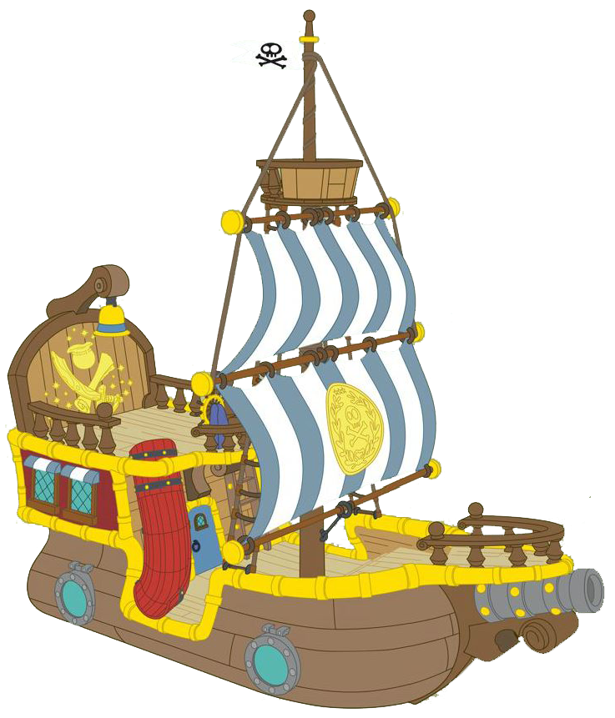








Notes:
Cách trình chiếu: Chọn lần lượt vào từng kho báu
Khi hết kho báu thì chọn vào tàu để chuyển

Slide 7


Tập hợp các số thực gồm số hữu tỷ và số vô tỷ.
Đúng hay sai?
Đúng
Notes:
Cách trình chiếu: Chọn vào Jack để quay về

Slide 8
Số đối của – (– 10) là ?
–10
Notes:
Cách trình chiếu: Chọn vào Jack để quay về

Slide 9
So sánh: (-101) và 11 ?
(-101) < 11
Notes:
Cách trình chiếu: Chọn vào Jack để quay về

Slide 10
Sắp xếp các số sau theo thứ tự tăng dần:
0; -12; 1; -1; 6
-12; -1; 0; 1; 6
Notes:
Cách trình chiếu: Chọn vào Jack để quay về

Slide 11
JACK TÌM KHO BÁU

Slide 12
HÌNH THÀNH KIẾN THỨC

Slide 13
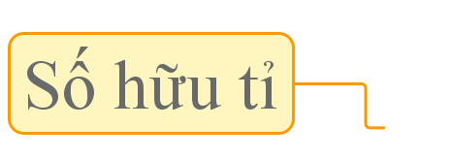
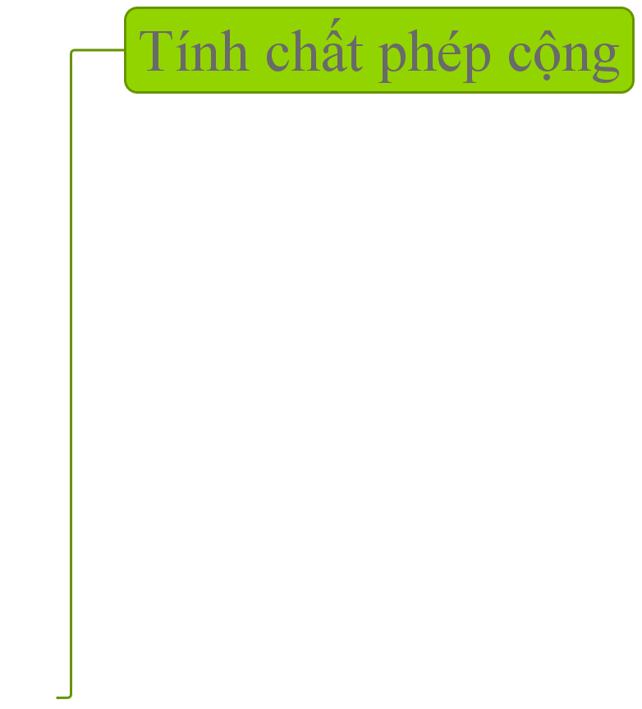
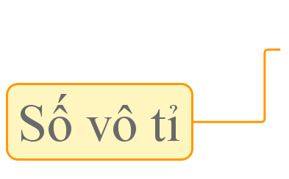
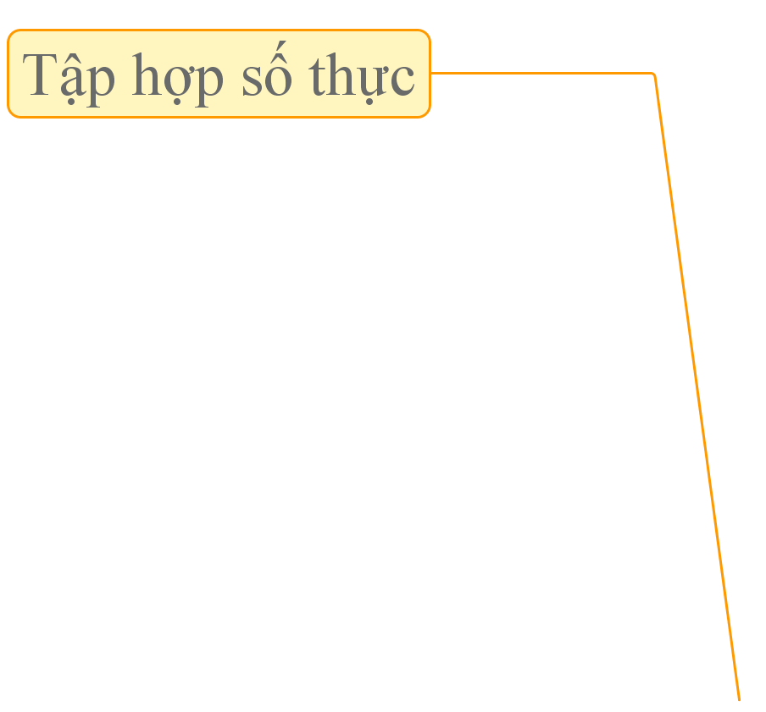
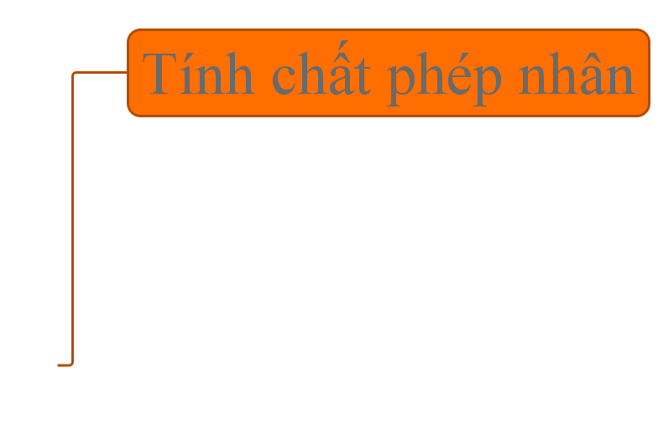

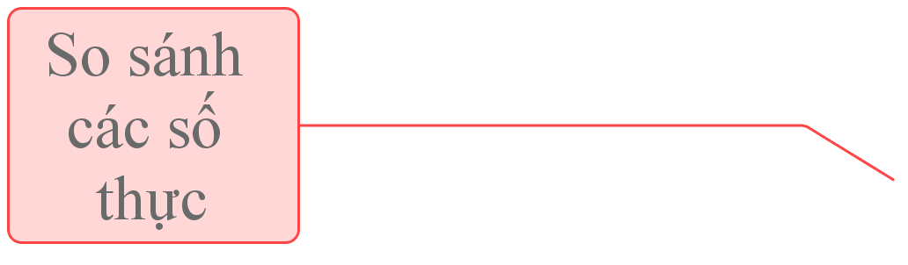
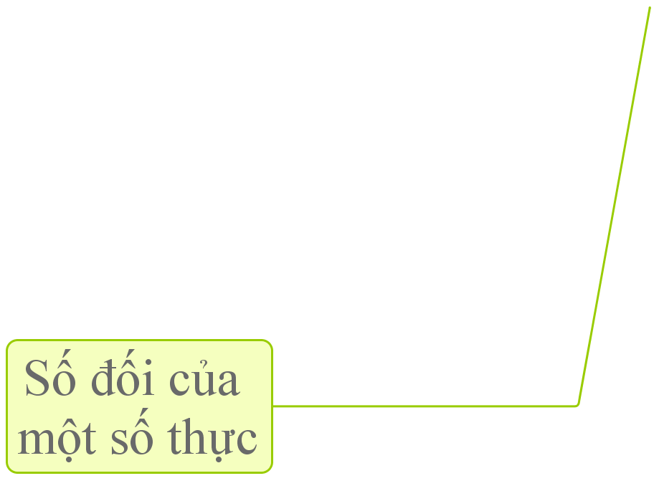
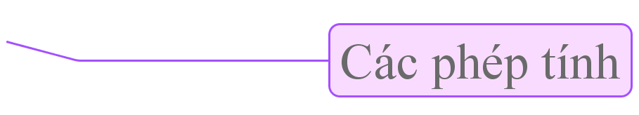
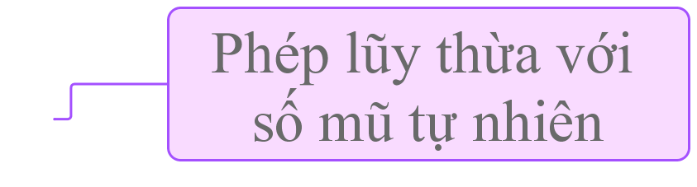
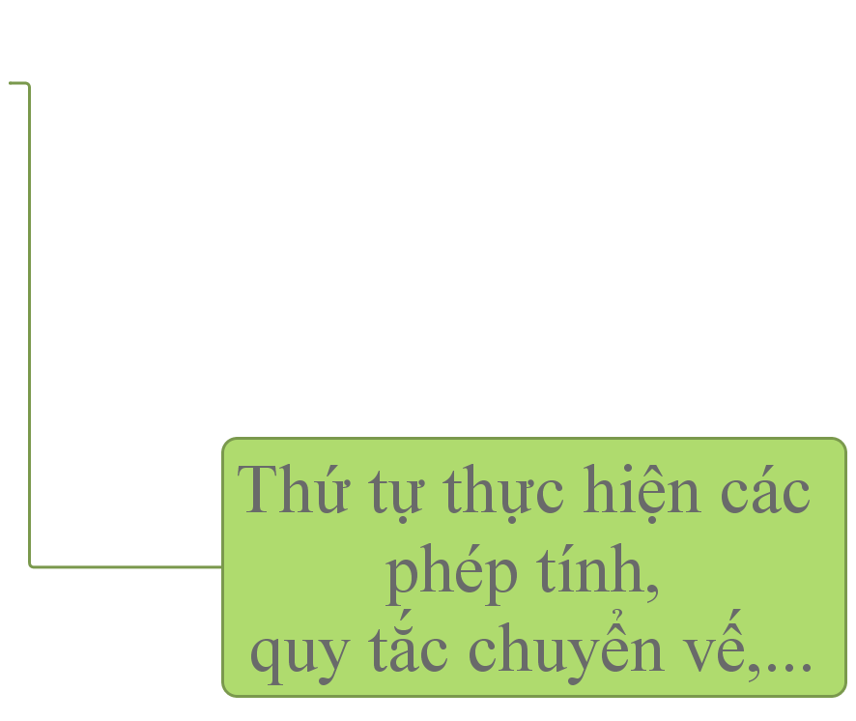

Slide 14
LUYỆN TẬP – VẬN DỤNG

Slide 15
Dạng 1: Nhận biết số thực
Bài tập 1
Chọn kí hiệu thích hợp cho :

Slide 16
Dạng 2: Tìm số đối của số thực
Bài 2 : SGK trang 42
Tìm số đối của mỗi số sau:
Số có số đối là
Số có số đối là
Số có số đối là
Số có số đối là
Số có số đối là
Số có số đối là
Số có số đối là
Notes:
Đề bài chưa để đúng font chữ Times new roman
Size chữ, công thức chỉnh lại thành size 28

Slide 17
Dạng 3: So sánh số thực
Bài 4 : SGK trang 42
Tìm chữ số thích hợp cho ?

Slide 18
Bài 5/42 SGK a)Sắp xếp các số theo thứ tự tăng dần
a.
b)Sắp xếp các số theo thứ tự giảm dần
b.
Notes:
- Phần a,b sắp xếp chữ màu xanh thay bằng Đáp án.
- Size chữ để 28

Slide 19
TÌM TÒI MỞ RỘNG

Slide 20

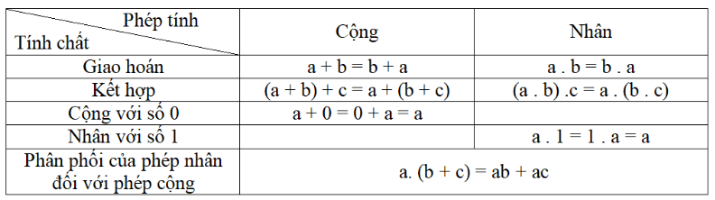
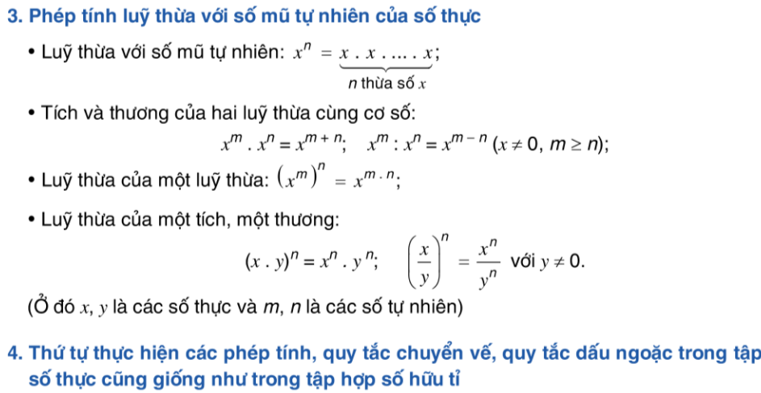
Có thể em chưa biết “ Các phép tính với số thực”

Slide 21
Áp dụng để thực hiện bài tập
Notes:
- Thêm đáp án câu b

Slide 23
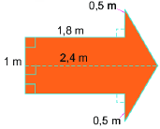
Bài tập vận dụng:
Diện tích của hình mũi tên bằng tổng diện tích của hình chữ nhật và diện tích của hình tam giác như hình trên.

Slide 24
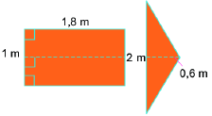
Hướng dẫn
Chia hình mũi tên thành 1 hình chữ nhật và một hình tam giác.

Slide 25
HƯỚNG DẪN VỀ NHÀ
- Xem lại các nội dung đã học trong bài.
- Làm các bài tập vận dụng trên theo nhóm và cá nhân.
- Chuẩn bị giờ sau: “ Giá trị tuyệt đối của một số thực”.

Slide 26

TRÂN TRỌNG CẢM ƠN !

